Slide 1
2) 관련 연구 – Interactive Spatial Keyword Queries
* PHASE 1 ) (Initial) Candidate Generation
▷사용자의 선호도를 추정하기 위해 사전에 제공할 정보의 후보군을 선정
=> GSB(Geo-textual Skyband Search) 알고리즘 사용 (Dominant relationship 개념을 기반으로 )
* PHASE 2 ) Interaction Process
▷사용자의 피드백에 따라(interactive)서 선호도를 추정하는 반복적 단계
▷ 사용자가 선택한 결과에 따른 linear constraints를 반영하면서 탐색하는 w(선호도, 직선의 기울기)의 범위를 좁히는 과정
=> 1) Random Selection (RS)
2) Densest Subgraph (DS) ☞ Dominance Graph에서 가장 dense한 subgraph의 edge 우선탐색
3) Uncertainity Reduction (UR) ☞ Inverted List에 미리 저장해서 좁은 면적부터 우선탐색
* PHASE 3 ) Finalisation
▷사용자와의 상호작용에서 도출한 선호도에 따라 상위 K개의 결과를 반환
▷목표 : 인터랙션이 종료 조건과 이를 토대로 적당한 선호도를 추정(LP 계산)
=> 종료 임계값을 미리 설정, 선호도 벡터 w 의 내적의 크기 ((||w’||)^2 )최소화하여 최적 선호도 추정

Slide 2
3) 본론
⓵ 문제 정의
- 기존의 연구들 : 실제 PoI 사용
=> 가상의 PoI 사용
- 사용자의 선호도 측정이 목적이므로, 실제 PoI 데이터 필요성X
- 실제 데이터 사용시 candidate selection 단계가 추가됨.
- 실제 데이터가 한곳에 집중되어있는 경우(몰려있는 경우)에는
측정된 선호도의 정확도가 떨어질 수 있음
가상 PoI로 선호도를 측정하자!

Slide 3
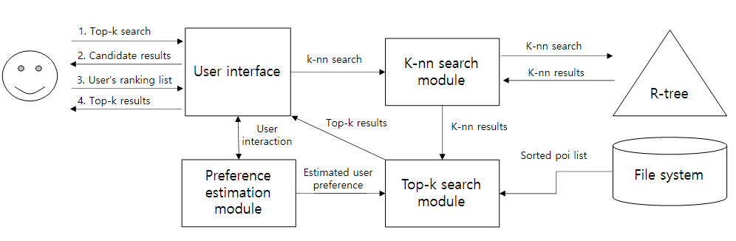
⓶ 시스템 구상도
User Interface
K’ nn search
Top-k Search
Preference Estimation

Slide 4
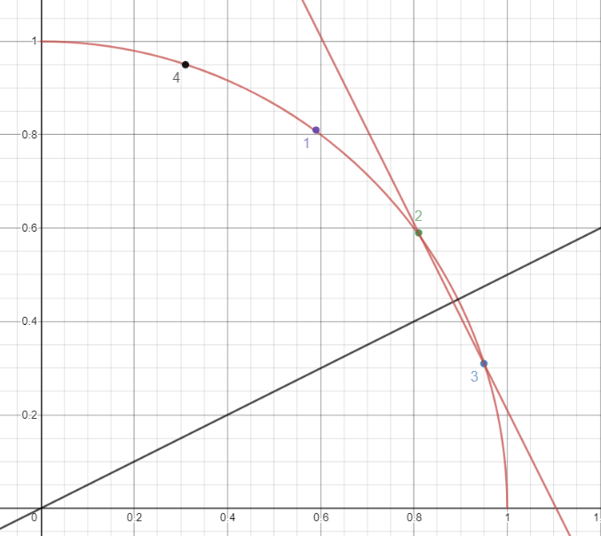
⓷ a(선호도) 추론
1) sampling data
- 임의로 데이터를 좌표를 배정한다면, dominant 관계에 있는 점들도 포함될 가능성이 있다
- 원점으로 부터 점 사이의 거리(벡터의 크기)가 일정하다 => Finalisation 단계에서 선호도 추론할 때.
- 두 점을 연결해서 만들어진 직선 위에 다른 어떠한 점도 없어야 한다
원 위의 점들을 이용하자

Slide 5
1) sampling data
input n => 90도를 (n+1) 등분 실행
ex) n = 4 일 때, 5등분 실행
2) preference estimation
⓵ 두 점 사이의 기울기를 구한다
⓶ 그 기울기과 수직인 기울기를 구한다
⓷ 두 점의 순위를 비교한다
=> 순위가 더 높은 쪽으로 범위를 구한다
( 기울기 a’ 이상 vs 이하 )
⓸ 이상의 범위를 갖는 기울기들 중 max,
이하의 범위 중 min 값을 구한다
⓹ 두 값의 중앙값을 구한다
최종 a(선호도) = (max+min)/2
⓷ a(선호도) 추론
▽
▽
사용자가 순위를 매긴다
1 (cos x, sin x)
r = 1
x

